Slide 1




קבלת החלטות מבוססות נתונים
*
*
DDDM – Data Driven Decision Making

Slide 2
מפת שיעור
השפעות נוספות
מהו מקור המידע
03
01
גורמים משפיעים נוספים
באיזה מידע נשתמש כדי לקבל את ההחלטות
להחליט!
רעשי רקע
04
02
מקבלים החלטה מבוססת נתונים
השפעות וגורמים שיכולים להסיט אותנו מקבלת ההחלטה הנכונה

Slide 3



מהו מקור המידע
חזרה ודגשים על שלבי הכנת המידע רגע לפני קבלת החלטות
בדיקת שפיות
סידור המידע
מקורות מידע
מהו מקור המידע?
איך המידע נאסף?
למי המידע שייך?
איך בדקנו את אמינות ומהימנות המידע?
האם המידע מתאים למה שאנחנו מצפים לראות בסט הנתונים?
האם ריכזנו את המידע בצורה קריאה ומובנת?
(טבלאות או גרפים)
Notes:
תזכורת - למדנו על בדיקת אמינות מקורות המידע בשיעור "כיצד לחפש נתונים למחקר נתונים".
לינק למצגת השיעור: https://docs.google.com/presentation/d/1QrHkXvdAK_B6IoT6ncJ8AGI_MjhTCKOV/edit#slide=id.p1

Slide 4
מה רואים במידע?
סקירה ראשונית של המידע שנאסף
הצגת המידע
פילוחים
השוואות
סטטיסטיקה פשוטה
פרשנות
הוספת תובנות שניתן לפרש מתוך המידע המפולח
מסקנות
הצגת השערה מתוך המידע
Notes:
הערות למורה:
הצגת המידע

Slide 5
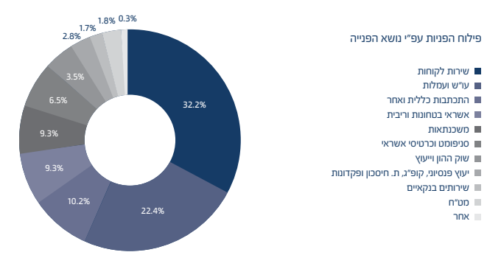
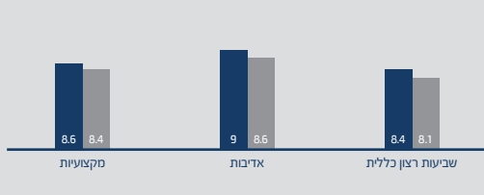
מה רואים במידע?
הצגת המידע
הצגת המידע
פילוחים
השוואות
סטטיסטיקה פשוטה
Notes:
הערות למורה:
הצגת המידע

Slide 6
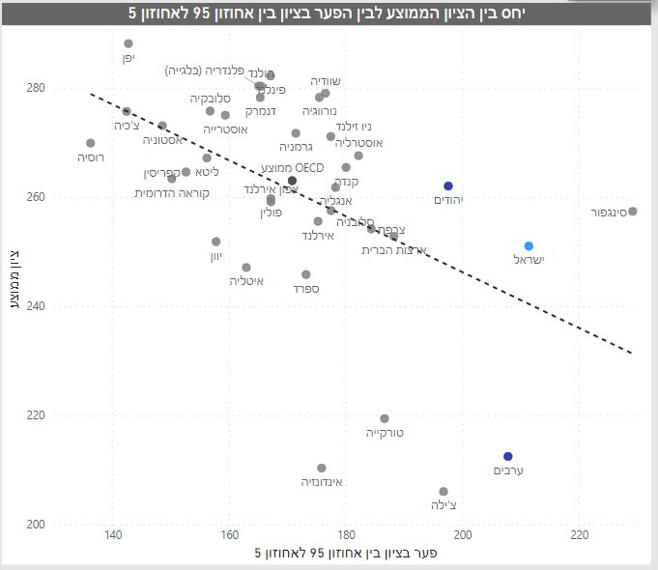
מה רואים במידע?
פרשנות
הפער במיומנויות מתמטיות בישראל הוא מהגדולים ביחס לשאר מדינות ה-OECD, כאשר במגזר הערבי גם ציון הממוצע בפער משמעותי ביחס למגזר היהודי
פרשנות
הוספת תובנות שניתן לפרש מתוך המידע המפולח

Slide 7
מה רואים במידע?
מסקנות
פעולות לסגירת הפערים צריכות להתמקד בחיזוק התחום במגזר הערבי ובצמצום הפערים בין האחוזון ה-5 לאחוזון ה-95
מסקנות
הצגת השערה מתוך המידע
Notes:
הערות למורה:
הצגת המידע

Slide 8
מרכיבי השפעה נוספים
מי או מה עוד יכול (וצריך) להשפיע על ההחלטה שלנו
על מי ההחלטה משפיעה?
האם זה מה שאנחנו רוצים שיקרה?
המושפעים
לכל החלטה יש גוף שצריך ליישם אותה. האם הגוף או הישות ישתפו פעולה?
האם יש להם יכולת ליישם את ההחלטה?
המיישמים
מי בעל המילה האחרונה? מהי מטרתו?
האם קיים איזון בין מימוש הרצונות של בעלי ההחלטה לבין האפשרויות המוצגות בפניהם?
המחליטים

Slide 9


רעשי רקע
הטיות וגורמים חיצוניים שיכולים לכוון אותנו להחלטה לא נכונה
האמצע הפושר
חלופות
אינטואיציה
פשרה בין שתי חלופות קיצוניות
חלופה דיכוטומית – הצגת שתי חלופות ולא רצף של אפשרויות.
חלופה מלאכותית – הצגת חלופה לא הגיונית שיוצרת רושם שיש רק חלופה אחת.
הסקת מסקנות מהירה מהבטן על פי מיעוט נתונים וללא חשיבה רציונלית.
Notes:
חלופות - ברגע קבלת ההחלטה יש נטייה להציג חלופות כדי לשקף שיש לצד המחליט "אופציות".
צריך להיזהר מהצגת חלופות דיכוטומיות/קיצוניות ולאפשר הצגת רצף אפשרויות.
האמצע הפושר – הגעה לפשרה כדי לא לקבל החלטה "כואבת" או כדי ליצור הסכמה בין שני צדדים או בין כיוונים מנוגדים
כאשר בפועל הפשרה לא נותנת מענה לבעיה הנדרשת. זה לא פוליטיקה או הסכם שלום שצריך להתפשר עליו אלא החלטה "קרה" שמבוססת על נתונים.

Slide 10
להחליט!
קבלת ההחלטה ומעבר לביצוע
שאלות לבדיקה שההחלטה בכיוון הנכון
מה במידע כבר ידעתי?
איזו תובנה חדשה למדתי מהמידע?
האם ההחלטה המתבקשת נותנת לי מענה לבעיה שהובילה אותי לצאת לתהליך הזה?
הצגת ההחלטה
כתיבה/פרזנטציה של ההחלטה
א – מה הבעיה/אתגר
ב –סיכום התובנות על המידע – מבוסס נתונים
ג- דרכי הפעולה לטיפול בבעיה/אתגר
ד- ההשלכות של ההחלטה על הבעיה/אתגר

Slide 11

HANDS-ON
ניתוח נתונים לומדים
HANDS-ON

